Slide 1
MASARYKOVA UNIVERZITA, PŘÍRODOVĚDECKÁ FAKULTA
ÚSTAV BOTANIKY A ZOOLOGIE
FYLOGENEZE A DIVERZITA
HUB A PODOBNÝCH ORGANISMŮ (část přednášky Fylogeneze a diverzita řas a hub)
• TSAR - Straminipila: Peronosporomycota / Labyrinthulomycota / Hyphochytriom.
- Rhizaria: Plasmodiophorida • Excavata: Acrasida • Amoebozoa: Mycetozoa
• Obazoa (Opisthokonta) - Fungi:
Microsporidiomycota / Chytridiomycota / Blastocladiomycota
/ skupina Zygomycota - Mucoromycota, Zoopagomycota, Glomeromycota
/ Dikarya - Ascomycota: Taphrinomycotina, Saccharomycotina, Pezizomycotina
- pomocné skupiny Deuteromycota a Lichenes
- Basidiomycota: Pucciniomycotina, Ustilaginomycotina, Agaricomycotina

Slide 2
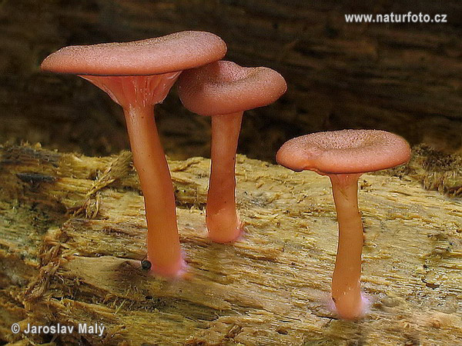
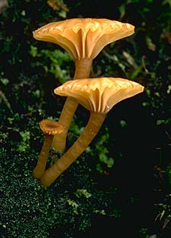
Pomocné oddělení: LICHENES - LIŠEJNÍKY
je obtížné přesně definovat, co je lišejník – definice různých autorů se o to pokouší zhruba ve smyslu, že jde o morfologicko-fyziologickou jednotku, ve které je obligátně vázán určitý druh houby (mykobiont) s určitým druhem řasy nebo sinice (fotobiont) mykobiont – houbová složka je u více než 90 % druhů vřeckatá houba, zbytek tvoří houby stopkovýtrusné
• problematické je zařazení houby
Geosiphon pyriforme (Glomeromycota), tvořící symbiózu se sinicemi, které jsou však ve stélce lokalizovány ve vezikulech (nejde tedy o běžný typ lišejníkové stélky)
• mezi vřeckatými houbami najdeme řadu rodů, čeledí i některé řády pouze s lichenizovanými zástupci
– u stopkovýtrusných jde nanejvýš o rody, ale v řadě případů obsahuje jeden rod lichenizované i nelicheni-zované druhy (Omphalina)
• druhy hub tvořící lišejníky jsou obvykle specificky lichenizované, neschopné samostatného života
Vpravo lichenizovaná Omphalina umbellifera, vlevo nelichenizovaná O. discorosea (kalichovka lužní)
Foto Jaroslav Malý, http://www.naturfoto.cz/kalichovka-luzni-fotografie-3676.html
Foto Stephen et Sylvia Sharnoff, http://www.lichen.com/bigpix/Oumbellifera.html

Slide 3
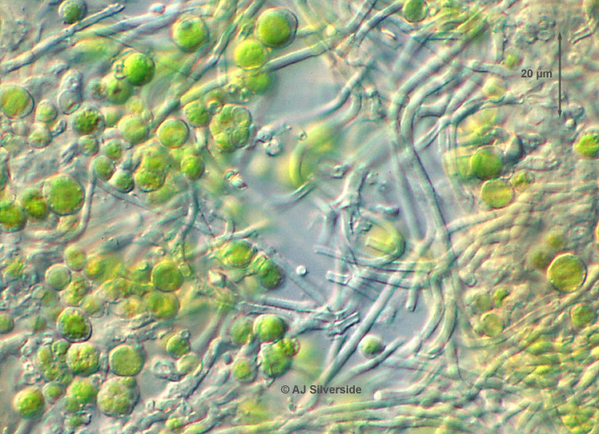
fotobiont – fotosyntetizjící složka řasová (v tom případě lze mluvit o fykobiontu) nebo sinicová (cyanobiont) • nejčastějšími fotobionty jsou zelené řasy, po nich sinice a v ojedinělých případech různobrvky a chaluhy • fotobionty lišejníků jsou běžně řasy (Trebouxia aj.) nebo sinice (Nostoc aj.), které se vyskytují jak volně, tak vázané v symbióze s houbou • jeden druh řasy nebo sinice může být fotobiontem mnoha (i systematicky zcela nepříbuzných) lichenizovaných hub • přímý kontakt mezi buňkami jednotlivých složek (ale nemusí k němu dojít) – z hyf mykobionta pronikají haustoria do buněk fotobionta
Terčovka brázditá (Parmelia sulcata) a buňky rodu Trebouxia ve stélce terčovky (měřítko 20 µm)
Foto AJ Silverside, http://www.lichens.lastdragon.org/Parmelia_sulcata.html

Slide 4
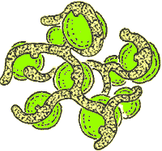
vztah mykobionta a fykobionta je zjednodušeně označován jako mutualistická (oboustranně prospěšná) symbióza • spojení více mykobiontů s jedním fotobiontem může vést ke vzniku parasymbiózy (současné symbiózy obou mykobiontů s tím fotobiontem), ale také může "nový" mykobiont zlikvidovat "starého" (stávajícího) – naopak setkání jednoho mykobionta s více fotobionty => vznik cefalodií - výběžků na povrchu stélky, ve kterých je další fotobiont lokalizován – případ polysymbiózy: s lišejníkem žije v symbióze Azotobacter • ve vztahu myko- a fotobionta nemusí jít vždy o pravou symbiózu – jde i o případy, že houba žije saprotrofně na odumřelých buňkách fotobionta, nebo dochází i k parazitismu z jedné i druhé strany (=> vede k teoriím, že v lišejníku jde obecně o "kontrolovanou" formu parazitismu – čím fylogeneticky starší, tím ustálenější)
stavba stélky – podle anatomie rozlišujeme dva typy: • stélka homeomerická – buňky fotobionta a vlákna
mykobionta volně rozptýleny mezi sebou; tyto lišejníky
mívají stélku rosolovité konzistence (pod tento typ lze
zařadit i vláknité lišejníky – vlákno fotobionta obklopené
hyfami mykobionta)
– tvar homeomerických stélek určuje spíše fotobiont,
zatímco tvar heteromerických stélek určuje mykobiont
http://www.backyardnature.net/lichens.htm

Slide 5
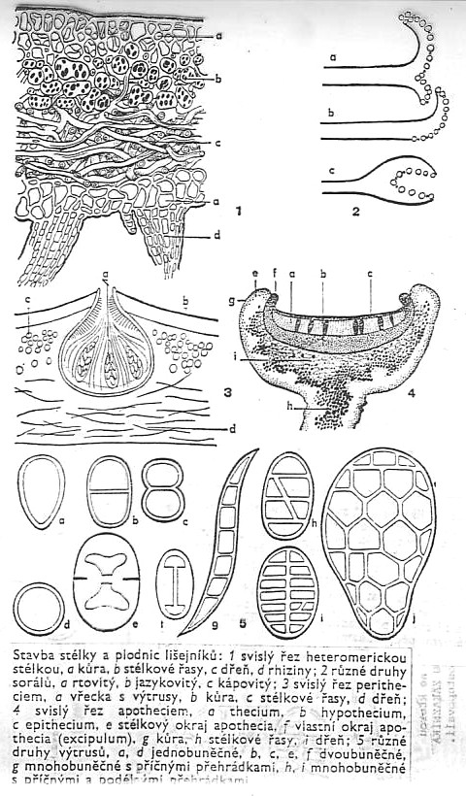
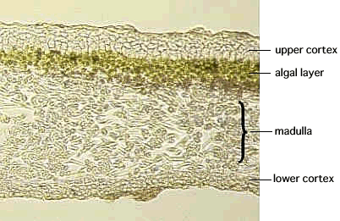
• stélka heteromerická – diferencovaná na jednotlivé vrstvy: – svrchní kůru tvoří pevné izodiametrické buňky mykobionta (mechanická ochrana, omezení výparu), – ve vrstvě gonidiové jsou buňky fotobionta, mezi nimi řídce hyfy (pronikají do buněk haustorii nebo ne), – vrstva dřeňová obsahuje rozvolněná vlákna mykobionta, – případně je u některých vytvořena spodní kůra stejné stavby jako svrchní (v ní bývají vytvořeny "otvory", jimiž proniká dřeňová vrstva na podklad – tzv. cyfely – slouží pro čerpání vody a živin; je-li namísto "otvorů" spodní kůra přerušena, mluvíme o pseudocyfelách); ze spodní kůry mohou vybíhat do substrátu rhiziny (obdoba kořínků)
http://research.kahaku.go.jp/botany/chii-e/02/index.html

Slide 6
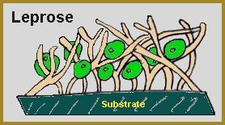
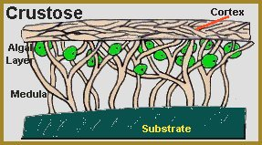
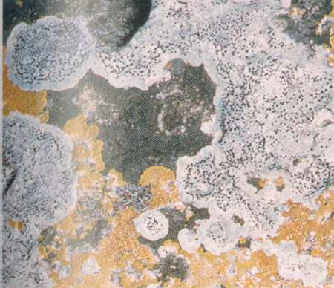
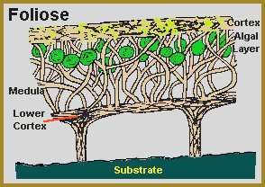
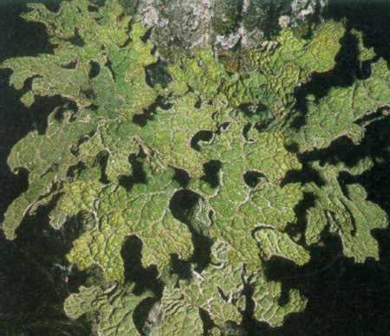
dělení typů stélek podle morfologie: podle morfologie dělíme vlastně jen heteromerické stélky; homeomerické jsou rosolovité (díky slizu cyanobionta), vláknité nebo tzv. leprariové (práškovité, rozpadavé – anamorfní stadium) • stélka korovitá je celou svou
plochou přirostlá (nebo vrostlá)
na substrát, obvykle chybí
spodní kůra • stélka lupenitá je taktéž roz-
ložená do plochy, ale k podkladu
přirůstá jen některými místy,
část zlaločnatělé stélky může
od podkladu odstávat; na spodní
straně stélky bývají vytvořeny
rhiziny – "kořenující" svazky hyf
vrůstající do substrátu
Leprariová, korovitá a lupenitá stélka na příčném řezu
http://www.earthlife.net/lichens/lichen.html

Slide 7
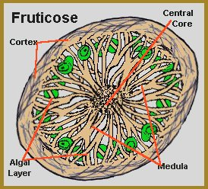
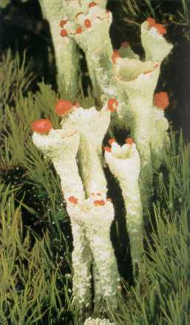
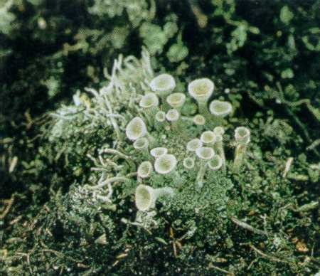
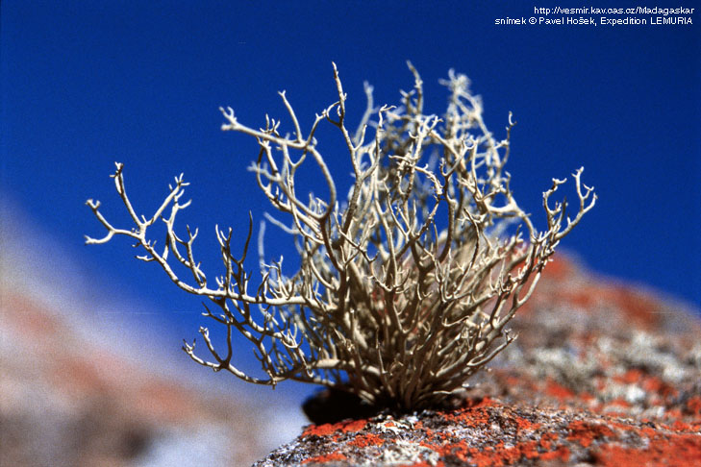
• stélka keříčkovitá je v kontaktu se substrátem jen svojí "bází", je vystoupavá nebo naopak visící ("vousatá" u epifytických druhů), je charakteristická radiální stavbou (na řezu tvoří vrstvy korová, gonidiová a dřeňová soustředné kruhy, nejsou "nad sebou" jako u ploše rozložených stélek) • přechodným typem je stélka dimorfická – část stélky je lupenitá (thallus horizontalis) a část keříčkovitě vystoupavá (thallus verticalis) keříčkovité, válcovité nebo pohárkovité útvary - podecia – na svém vrcholu nesou plodnice (např. u dutohlávek)
Příčný řez svislou částí keříčkovité stélky
http://www.earthlife.net/lichens/lichen.html
R. Moore, W. D. Clark, K. R. Stern & D. Vodopich: Botany, 1995 (2x).
Foto Pavel Hošek, http://www.vesmir.kav.cas.cz/Madagaskar
Vpravo keříčkovitá stélka, uprostřed dimorfická, vlevo podecia dutohlávky

Slide 8
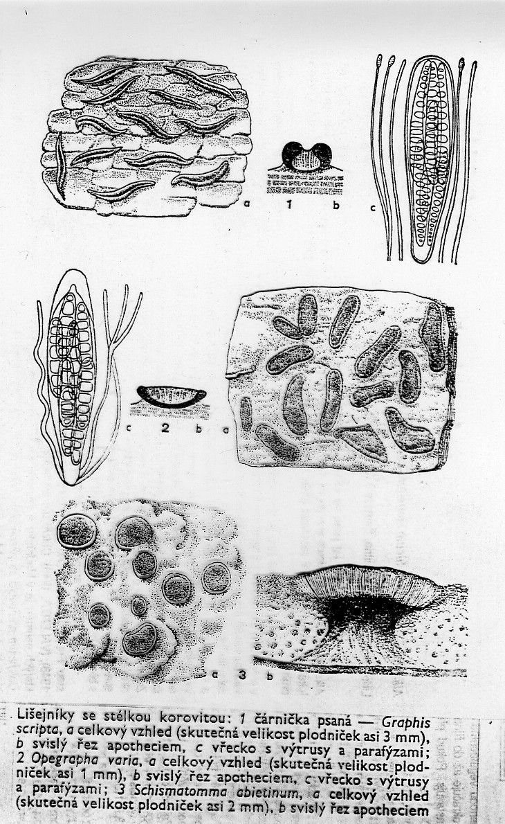
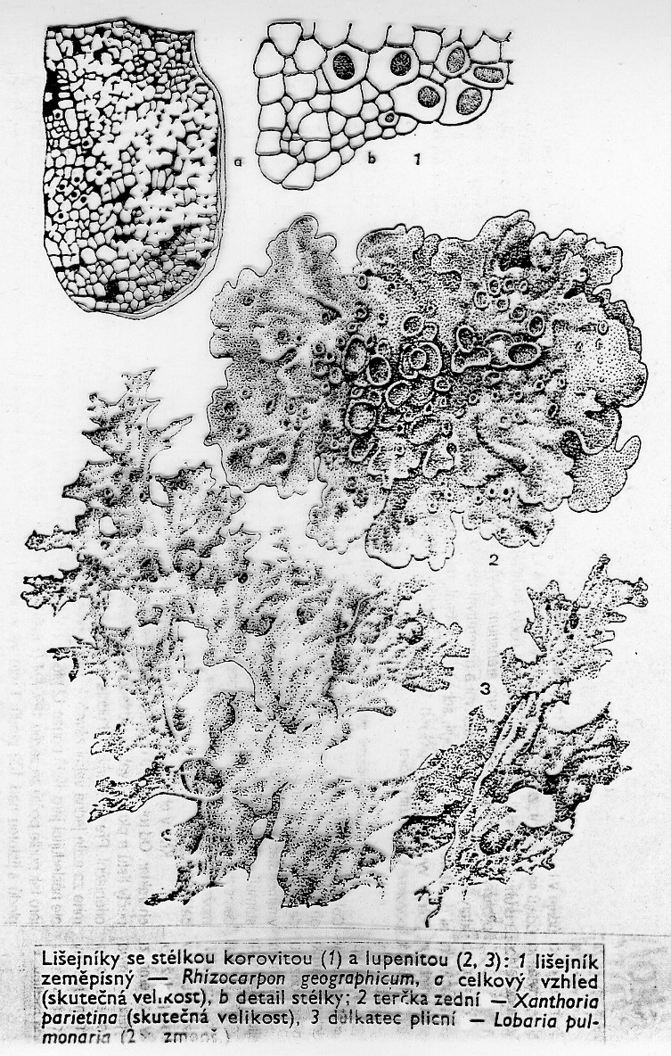

Slide 9
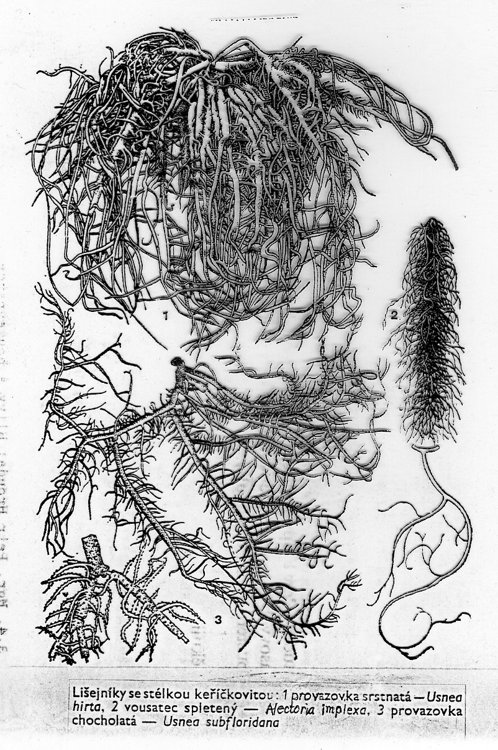
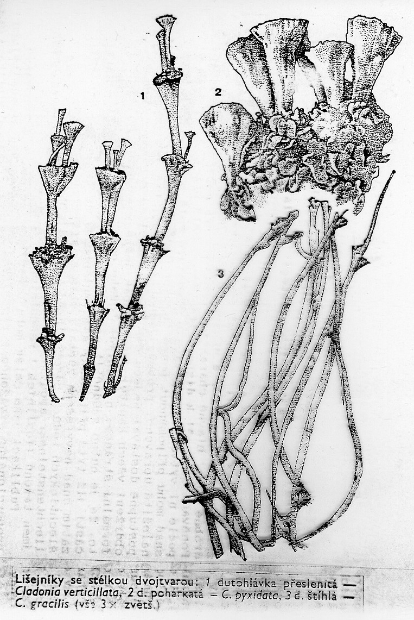

Slide 10
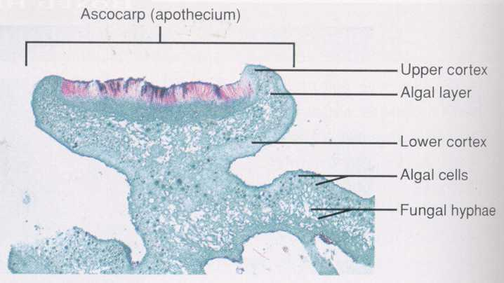
rozmnožování:
pohlavní rozmnožování je pouze záležitostí mykobionta – v případě rozmnožo-vání askosporami (resp. bazidiosporami) je pak odkázán na opětovné "setkání" se svým fotobiontem; některé druhy proto tvoří tzv. hymeniální gonidie – buňky řas, které pronikají do thecia (hymenia) plodnic a šíří se spolu se sporami
Průřez apotheciem vystupujícím z povrchu heteromerické stélky
Zdroj: R. Moore, W. D. Clark, K. R. Stern & D. Vodopich: Botany. - Wm. C. Brown Publ., 1995.
společné šíření obou složek zajišťuje rozmnožování nepohlavní • nejjednodušším typem je fragmentace stélky a růst nových stélek z úlomků

Slide 11
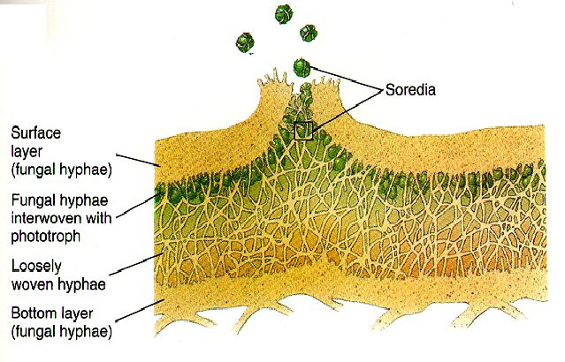
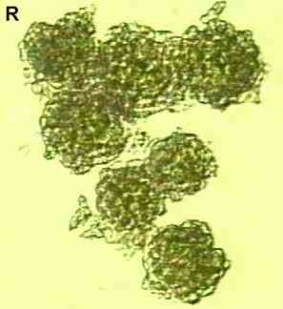
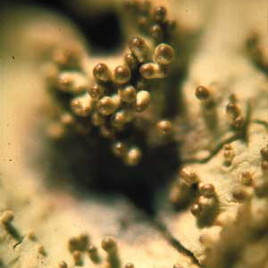
• o něco složitější typ představují soredie – částečky stélky tvořící se na povrchu, obsahující buňky fotobionta propletené hyfami houby => jejich odlomení
od stélky vede k šíření – soredie se tvoří buď nahodile na povrchu
stélky, nebo na určitých okrajových částech
zvaných sorály
• odvozeným typem rozmnožovacích útvarů
jsou isidie - válcovité výrůstky z povrchu
stélky, v nichž je zachována heteromerická stavba
všech tří vrstev => taktéž šíření jejich odlomením – bývají odlišovány též fylidie (lupenitá obdoba isidií) a schizidie (odtržení povrchu stélky s fotobiontem)
Isidie Xanthoparmelia australasica
http://www.anbg.gov.au/cryptogams/underworld/panel-4/index.html
Nahoře: schéma uvolňování soredií z povrchu stélky
http://biology.unm.edu/ccouncil/Biology_203/Summaries/Fungi.htm
Dole: soredie Physcia grisea
http://www.biology.ed.ac.uk/research/groups/jdeacon/microbes/lichen.htm

Slide 12
ekologicko-fyziologická charakteristika: autotrofní organismy; spojení houby a řasy/sinice umožňuje těmto organismům růst na místech, kde by se samotné jednotlivé složky "nechytly" - fotosyntéza umožňuje život na anorganickém substrátu, mykobiont zprostředkovává čerpání vody, živin a ochranu proti výparu (růst na extrémně suchých stanovištích - až 62 týdnů bez vody), příp. kompetiční výhody příjem CO₂ zajišťuje fotobiont, příjem O₂ a nitrátů obě složky (cyanobionti, příp. symbiotický Azotobacter též atmosférický dusík)
lišejníky vrůstají hyfami po celé ploše do substrátu (kámen, půda, u epifytických lišejníků povrch rostlin, nejčastěji kůra), případně kontakt se substrátem zajišťují rhiziny růst je oproti jiným organismům pomalý (roky, i desítky let, nejstarší korovité stélky odhadem 4500 let) hromadění radioaktivních látek ve stélkách – možnost sledování zamoření oblastí jejich výskytu
produkce "lišejníkových látek" - mohou sloužit jako zásobní látky, působit antibioticky (proti bakteriím i jiným houbám) i odpuzovat býložravce, ale klidně být i prostým "odpadem" metabolismu některé druhy produkují jedovaté látky (deriváty kyseliny vulpinové) působící na nervovou soustavu (používány ve Skandinávii k hubení vlků)

Slide 13
výskyt: od rovníku k pólům, na nejrůznějších stanovištích (extrém v Antarktidě – zcela uvnitř kamenů) kvůli svému pomalému růstu nejsou kompetičně silné, rostou hlavně na stanovištích, kde jiné organismy růst nemohou – zde jsou často prvotním sukcesním stadiem, jejich odumřelé stélky tvoří první organickou složku půdy tvořící se na čistě minerálním podkladu
využití: vzácně jako potrava ("mana" - Lecanora esculenta), spíše jako krmivo, potrava pro zvěř některé druhy využívány v lidovém lékařství (Lobaria pulmonaria), při výrobu barviv, v parfumerii aj. slouží jako dobré indikátory čistoty ovzduší systém:
dnes jsou lichenizované houby řazeny do systému hub podle svého mykobionta • v rámci vřeckatých hub některé řády obsahují jen lichenizované houby (Lecanorales, Verrucariales a pár dalších), jiné obsahují některé lichenizované zástupce (Ostropales aj.) • lichenizované stopkovýtrusné houby nalezneme jen mezi houbami rouškatými (z pododdělení Agaricomycotina) v čeledích Thelephoraceae, Corticiaceae, Clavariaceae a Tricholomataceae

Slide 14
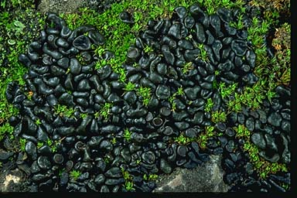
Třída: LECANOROMYCETES (pokračování přehledu pododd. Pezizomycotina)
podtřída Lecanoromycetidae
obsahuje několik řádů lichenizovaných hub, vzniklých rozštěpením velkého řádu Lecanorales (v širším pojetí je i dnes možno následující řády shrnout do tohoto)
řád Peltigerales – typickými zástupci jsou
lupenité lišejníky rodu Peltigera (hávnatka,
viz foto na další straně)
– patří sem též rod Collema (huspeník)
tvořící slizovitou homeomerickou stélku,
ve které jsou promísena vlákna houby
a buňky fotobionta (Nostoc)
řád Lecanorales – početný řád (přes 5800 druhů) lichenizovaných hub (zahrnuje asi polovinu druhů lišejníků) • různé typy stélek i fotobionti, plodnice apothecia s askohymeniálním vývojem, parafýzy někdy vytvářejí epithecium vřecka tlustostěnná, tzv. lekanorový typ (něco mezi uni- a bitunikátními vřecky – otevírání vřecka je dvoustupňové, ale nedojde k vyhřeznutí vnitřní vrstvy mimo vnější vrstvu) • spor je ve vřecku 2-8 (i víc), jsou jedno- i vícebuněčné
Huspeník Collema coccophorum
http://www.lichen.com/bigpix/Ccoccophorum.html

Slide 15
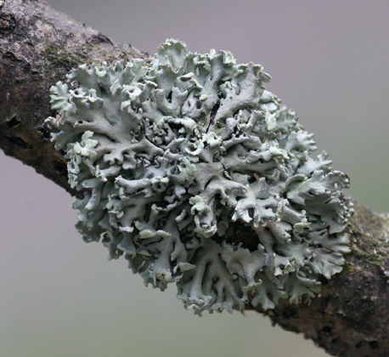
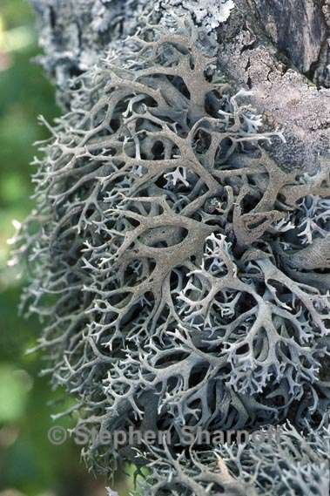
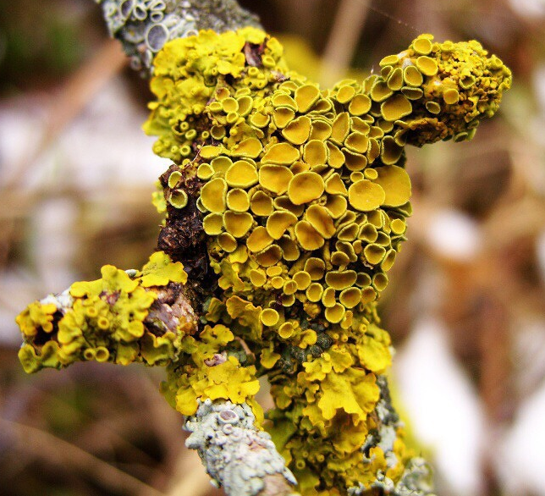
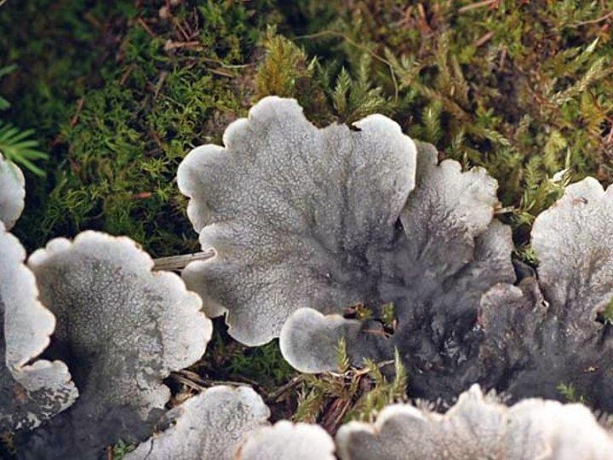
– běžné rody s lupenitou stélkou (heteromerická stélka s dorziventrálním uspořá-dáním vrstev): Parmelia, Hypogymnia (česky oboje terčovka), Lobaria (důlkatec) – stélku lupenitě-keříčkovitou (bohatě větvenou, ale též s dorziventrální stavbou vrstev) mají Cetraria (pukléřka), Pseudevernia, Evernia (větvičník)
Terčovka bublinatá (Hypogymnia physodes)
Foto Jiří Bohdal, http://www.naturephoto-cz.eu/hypogymnia-physodes-picture-1610.html
Větvičník otrubičný (Pseudevernia furfuracea)
Foto Stephen Sharnoff, http://www.sharnoffphotos.com
/lichensF/pseudevernia_furfuracea.html
Vpravo dole:
Hávnatka psí (Peltigera canina)
http://www.mezistromy.cz/cz/fotogalerie/byliny
Terčník zední (Xanthoria parietina)
http://www.fotoaparat.cz/index.php?r=25&rp=464151&gal=photo

Slide 16
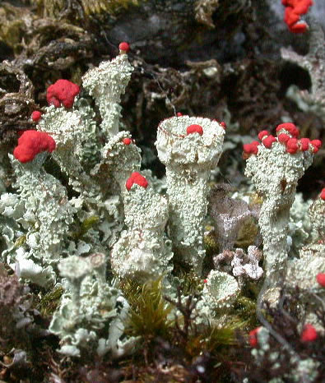
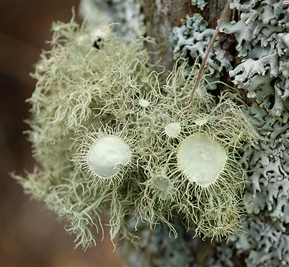
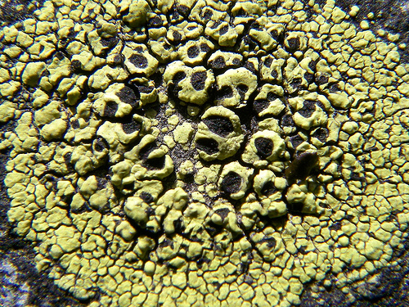
– Cladonia (dutohlávka) – druhy s lupenitou vegetativní stélkou a vzhůru trčícími podecii, nesoucími apothecia – čistě keříčkovité (s radiálním uspořádáním vrstev) jsou druhy rodů Usnea (provazovka), Alectoria (vousatec) – oboje epifyté, stélky visí z větví
řád Rhizocarpales: Rhizocarpon (mapovník),
řád Lecideales: Lecidea (šálečka)
– k substrátu zcela přirostlé korovité lišejníky
Vlevo nahoře: Dutohlávka Cladonia diversa
Foto Carl Farmer, http://www.nature-diary.co.uk/2007-05-26.htm
Vlevo: Provazovka Usnea florida
Foto J. R. Crellin, http://www.floralimages.co.uk/pusneaflori.htm
Vpravo: Mapovník Rhizocarpon sp.
http://www.flickr.com
/photos/laajala/485461821/

Slide 17
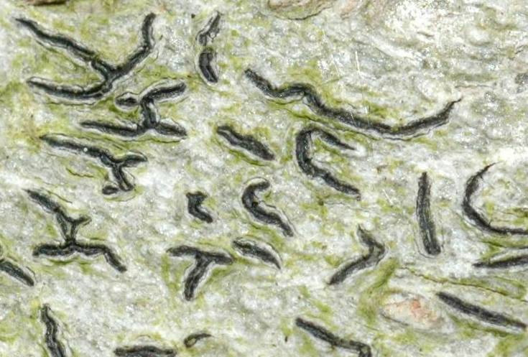
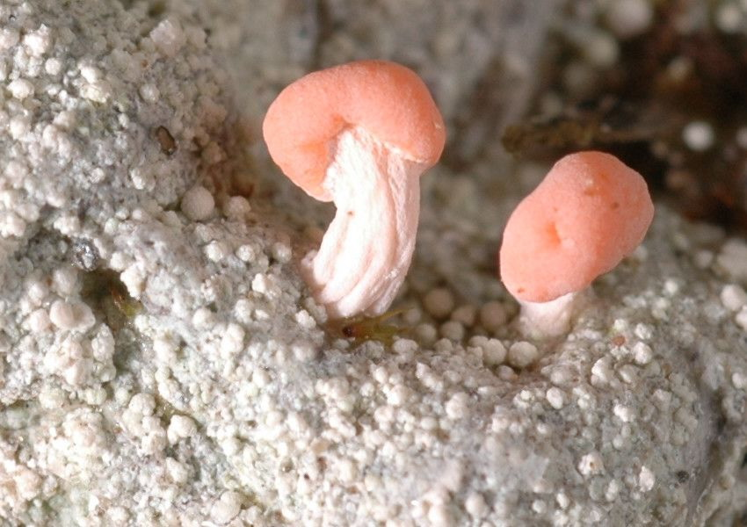
řád Teloschistales – lišejníky různých typů stélek,
– Physcia (terčovník), Xanthoria (terčník) - běžné lupenité typy s apothecii – Caliciaceae - plodnice nejčastěji stopkatá apothecia vyrůstající ze stromat; vřecka v theciu nebo v dutině, za zralosti se jejich stěna rozpadá a tvoří se sporami práškovitou hmotu - mazaedium, roznášené větrem podtřída Ostropomycetidae
řád Ostropales – převážně saprotrofní lichenizované i nelichenizované houby s korovitou stélkou, plodnice různých typů, vřecka unitunikátní, mnohobun. spory – Graphis (čárnička) tvoří čárkovitá hysterothecia prorážející skrz borku stromů
dnes v samostatném řádu Baeomycetales je rod Baeomyces (malohubka) s drobnými apothecii rostoucími ze stélky na povrchu půdy
Vlevo: Čárnička psaná (Graphis scripta)
Vpravo: Malohubka růžová (Baeomyces roseus)
http://www.britishlichens.co.uk/species/Graphis%20scripta%20small.jpg
http://www.britishlichens.co.uk/species/Dibaeis%20baeomyces%20small.jpg

Slide 18
Pomocné oddělení: DEUTEROMYCOTA (FUNGI IMPERFECTI)
není přirozenou taxonomickou jednotkou, je vytvořena pro účely klasifikace hub v anamorfní fázi
• různé pojetí šíře této skupiny – buď zahrnuje pouze druhy, u nichž se nevytváří teleomorfa (žijí tedy v mitotické holomorfě - rozmnožují se pouze mitosporami, příp. "přesedlaly" na parasexuální proces) nebo teleomorfa není známa (v přirozených podmínkách nevzniká anebo vzniká, ale zatím nebyla objevena spojitost s danou anamorfou) => po objevení spojitosti s teleomorfou jsou pak takovéto druhy zařazeny do přirozeného systému a z takto pojatého systému Fungi imperfecti vypadnou – anebo (podle mého logičtější pojetí) zahrnuje anamorfy všech druhů, tedy i těch, u kterých teleomorfa známa je (souběžně jsou samozřejmě klasifikovány v přirozeném systému); u většiny těchto druhů je anamorfa převládajícím stadiem, ke tvorbě teleomorfy dochází vzácněji • členění na pomocné třídy, řády, čeledi a rody na základě morfologické podobnosti konidiového stadia (není zde snaha o přirozené uspořádání) • podle vlastností mycelia (přehrádkované, jednojaderné buňky, jednoduché póry v přehrádkách) lze soudit, že Deuteromycota reprezentují převážně anamorfy vřeckatých hub

Slide 19
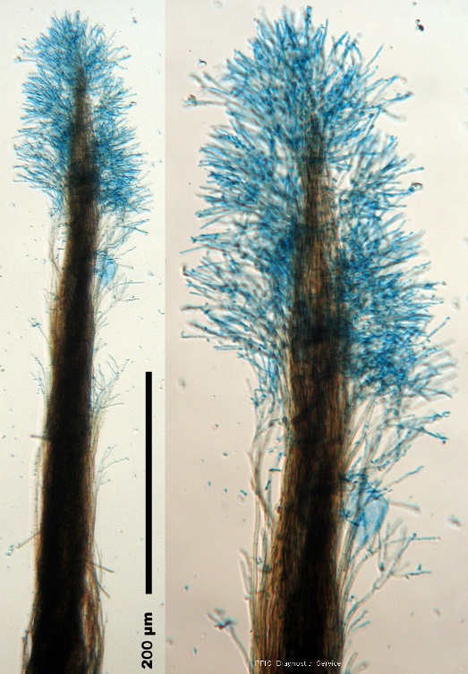
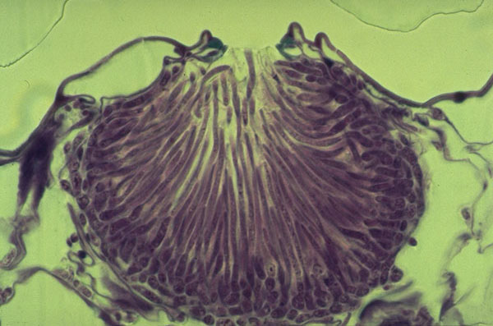
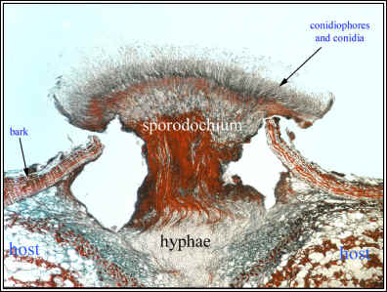
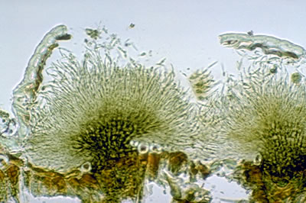
základním způsobem rozmnožování je tvorba konidií, a to jak přímo na myceliu, tak na konidioforech; konidiofory vyrůstají jednotlivě nebo v konidiomatech (obdoba plodnic) – pyknidách, acervulech, sporodochiích nebo synnematech)
http://www.pri.wur.nl/UK/research/research
+themes/Interaction+between+plants+pests+and+diseases/photowheat/
http://www.ppis.moag.gov.il/ppis
/plant_disease_gallery/D_S_W_S
/Rosellinia_necatrix_08-9.htm
Vlevo: pyknida Mycosphaerella graminicola; vlevo dole: acervulus Mycosphaerella pini (anamorfa Dothiostroma); vpravo dole: sporodochium Nectria cinnabarina (anamorfa Tubercularia); vpravo: synnema (= korémie) Rosellinia necatrix.
http://www.uoguelph.ca/~gbarron/MISC2003/nectriac.htm
http://www.eppo.org/QUARANTINE/fungi/Mycosphaerella_pini/SCIRPI_images.htm

Slide 20
• ke genetickým kombinacím dochází prostřednictvím parasexuálního procesu: styk dvou haploidních mycelií => vytvoření můstků => jimi přejdou jádra => heterokaryotické mycelium => v něm může dojít ke splývání jader (různých i shodných genotypů) => diploidní jádra => během jejich dělení nastane mitotický crossing-over => tvoří se diploidní mycelium a konidie => haploidizace bez meiozy - v anafázi chromosomy nerovnoměrně rozděleny k pólům => některé haploidní konidie odlišné od rodičovských – tímto procesem je zabezpečena genetická proměnlivost a tím i přizpůsobivost změnám podmínek
výskyt: na všech možných biotopech, suchozemských i vodních, zástupci saprofytičtí i parazitičtí (většinou fakultativně, ale i obligátně, někteří dokonce hyperparazité), i významné patogenní houby
systém se zdaleka nemusí krýt v pojetí rodů a druhů se systémem přirozeným, v němž jsou klasifikovány teleomorfy (1 teleomorfní rod může mít druhy ve více anamorfních a naopak <= dáno tím, že jeden teleomorfní rod i druh může tvořit více typů konidií a naopak různé teleomorfní rody tvoří konidie, příp. konidiomata stejného typu) historicky byl systém založen na morfologii konidií (dnes již ustupuje do pozadí), v současnosti preferováno členění podle tvorby mycelia a konidiomat

Slide 21
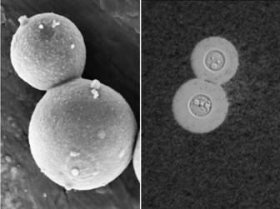
Pomocná třída: BLASTOMYCETES
• nesporogenní (imperfektní) kvasinky • zahrnuje kvasinkovitá stadia vřeckatých i stopkovýtrusných hub • stélka jednobuněčná (max. pučivé pseudomycelium, vzácně tvoří i vláknité mycelium) • rozmnožování tvorbou blastospor, vzácně arthrospor • primárně saprotrofové, některé druhy fakultativně parazitické • patogenní zástupci, působící onemocnění od dermatomykóz po vážné choroby celého organismu - Cryptococcus, Candida albicans • Rhodotorula - kvasinkovitá stadia snětí, Torulopsis - zřejmě anamorfy pravých kvasinek
Cryptococcus neoformans, kvasinkovité stadium stopkovýtrusné houby z rodu Filobasidiella (Tremellomycetes)
http://www.bio.tamu.edu/USERS/xlin/research1.html

Slide 22
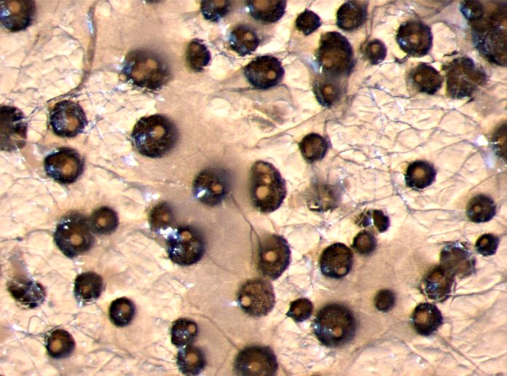
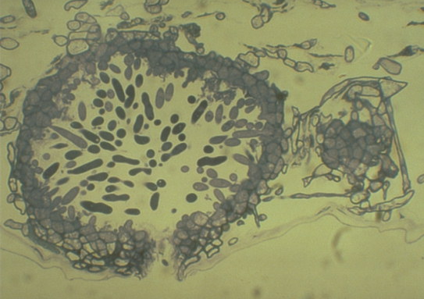
Pomocná třída: COELOMYCETES
• myceliální houby, větš. anamorfy vřeckatých hub, tvoří uzavřená konidiomata
• konidie se tvoří z konidiogenních buněk v ohraničených útvarech - acervulech (podle staršího členění řád Melanconiales) - nebo uzavřených lahvicovitých pyknidách (řád Sphaeropsidales) nebo zploštělých ložiscích pod epidermis (řád Pycnothyriales; členění na tyto řády opouštěno pro řadu přechodných typů) • mohou se vytvářet i stromatické útvary, do nichž jsou pyknidy zanořeny • třída zahrnuje saprotrofy (Phoma) i mnohé fytopatologicky významné druhy (Septoria, Ascochyta aj.)
Phoma trachelii (Pleosporales), pyknidy
Ascochyta fabae (Pleosporales), průřez pyknidou
Foto: Magnus Gammelgaard, http://www.plante-doktor.dk/phoma.htm
B. Tivoli, http://www.inra.fr/hyp3/images/6030092.jpg

Slide 23
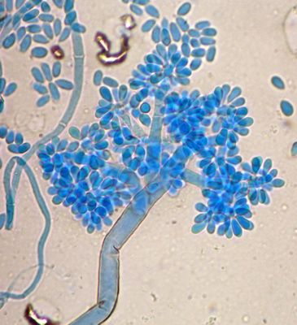
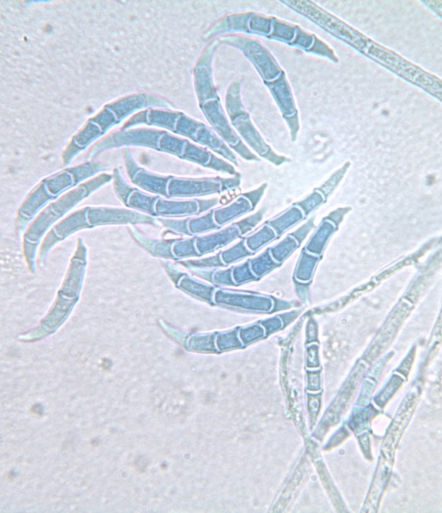
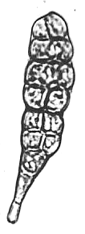
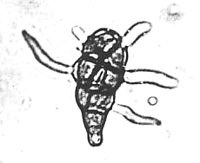
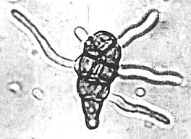
Pomocná třída: HYPHOMYCETES
• nejpočetnější skupina imperfektních hub, též většinou anamorfy vřeckatých
• myceliální houby, saprotrofové i parazité • netvoří uzavřená konidiomata, konidie vznikají přímo na myceliu nebo na volných konidioforech (pomocný řád Hyphomycetales) nebo jsou konidiofory pospojované v korémie = synnemata (řád Stilbellales) nebo sdružené v ložiscích = sporodochiích (řád Tuberculariales), často se tvoří tlustostěnné chlamydospory • většina druhů má známy teleomorfy, které již byly zmíněny v systému oddělení Ascomycota - Aspergillus, Penicillium, Paecilomyces (Eurotiales), Graphium (Ophiostomatales), Oidium (Erysiphales), Monilia, Botrytis (Helotiales), Tubercularia, Fusarium (Hypocreales), Cladosporium, Cercospora (Capnodiales)
„Zďovitá“ konidie Alternaria tenuissima a klíčení Alternaria alternata (Dothideom., Pleosporales) z pěti buněk současně (čas. odstup 1 hodina)
Botrytis, konidiofor s konidiemi
Fusarium, vícebuněčné makrokonidie
Joëlle Dupont, http://www.mnhn.fr/microchampignons/joelle.html
http://www.globalcyran.com/usmicro/newimages/Fusarium.jpg

Slide 24
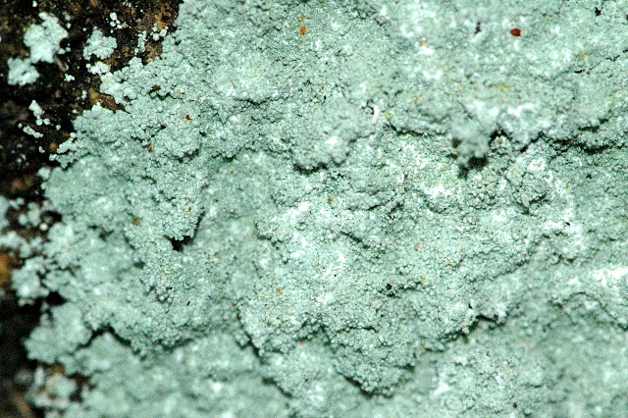
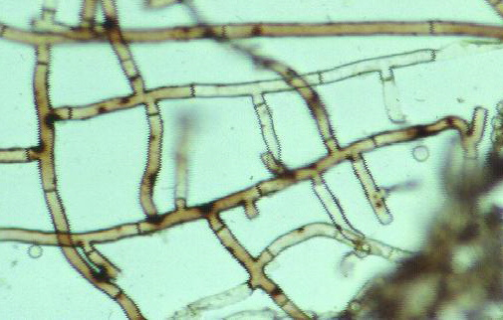
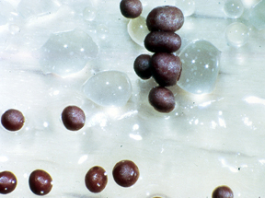
• pomocný řád Agonomycetales (bývalá Mycelia sterilia) – myceliální houby bez fruktifikačního stadia
• druhy šířící se pouze vegetativně (netvoří ani konidie, jen fragmenty stélky; některé též pletivné útvary, sloužící k šíření i přežívání) • rod Sclerotium zahrnuje sklerociové typy, Rhizomorpha rhizomorfy, Rhizoctonia je široký rod stopkovýtrusných hub, Lepraria je anamorfní stdium lišejníků
Lepraria incana
Foto J. K. Lindsey, http://www.commanster.eu/commanster/Mushrooms/Lichens/Lichens/Lepraria.incana.html
Rhizoctonia sp.
http://www.botany.hawaii.edu/faculty/wong/Bot201/Deuteromycota/rhizoc2.jpg
Sclerotium rolfsii
http://www.botany.hawaii.edu/faculty/wong/Bot201/Deuteromycota/Sclerotium_rolfsii1.jpg

